Slide 1
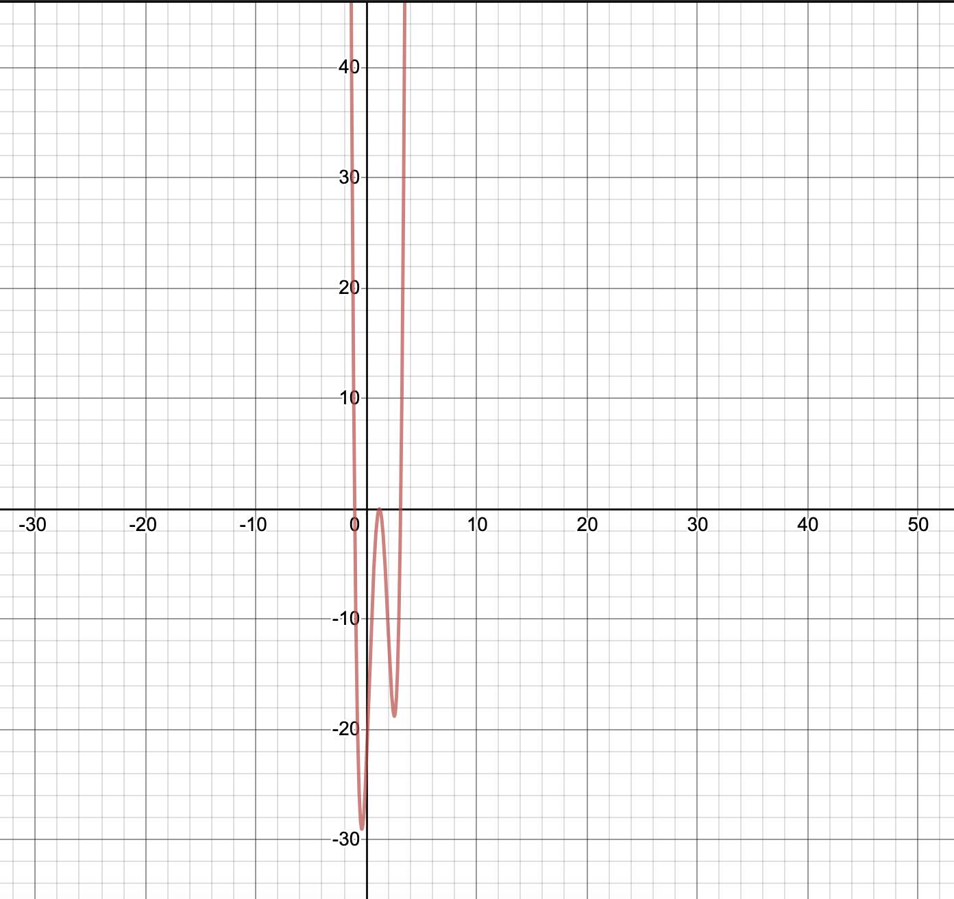
먼저 그래프의 대략적인 그림과 근의 범위를 정하기 위해 인터넷에서 함수의 그래프를 그려주는 사이트를 찾아 사용했다.

Slide 2
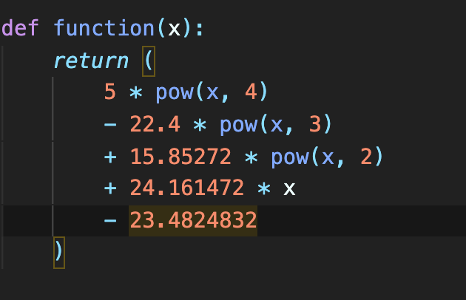
Bisection
먼저 오른쪽 사진처럼 주어진 식에 x값을 대입 했을때의 값을 구하기 위해 function 이라는 함수를 만들었다.

Slide 3
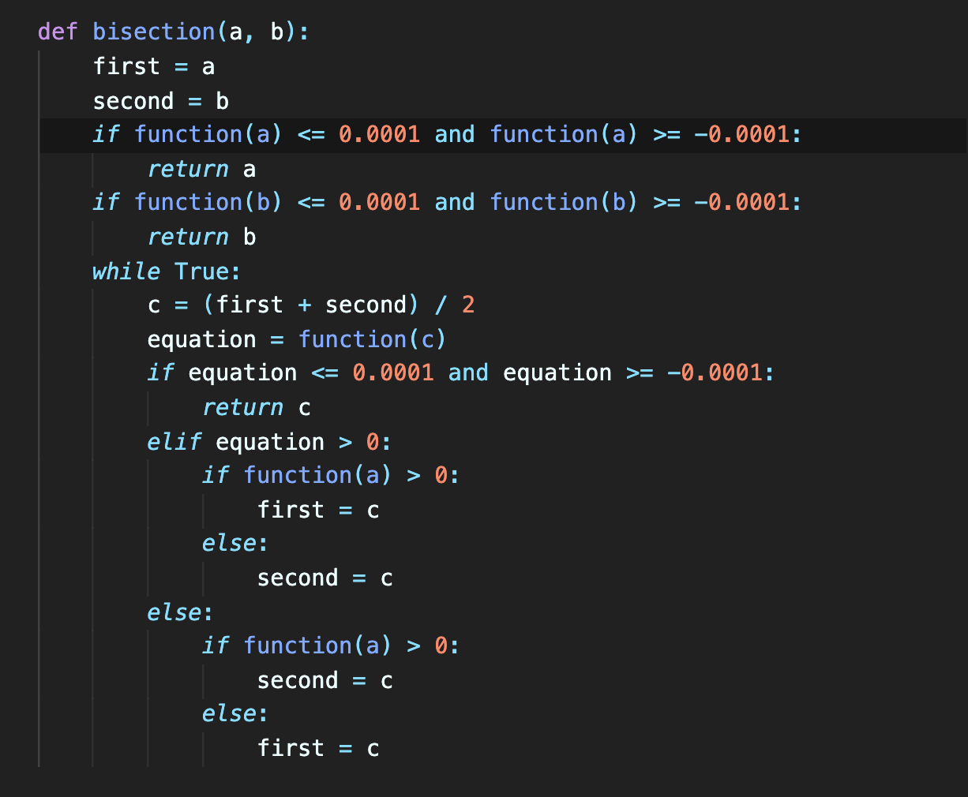
Bisection
오른쪽 사진은 bisection을 구현하기위한 코드이다. 근사치 즉 에러는 0.0001범위 내에 허용했고, c값을 function에 대입 했을때의 값에 따라 firtst와 second값을 바꿔가며 근을 찾아갔다.

Slide 4
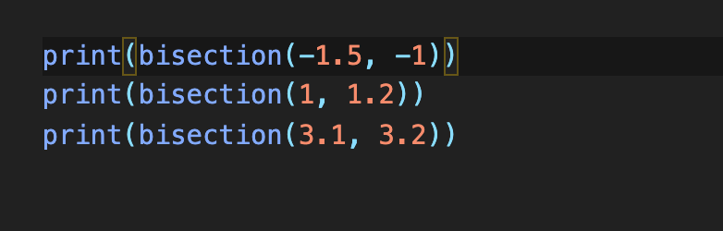
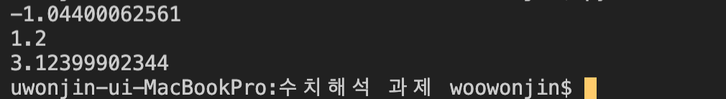
Bisection
근을 찾기위해 범위를 임의로 지정해 주었고, 밑에는 실행결과이다.

Slide 5
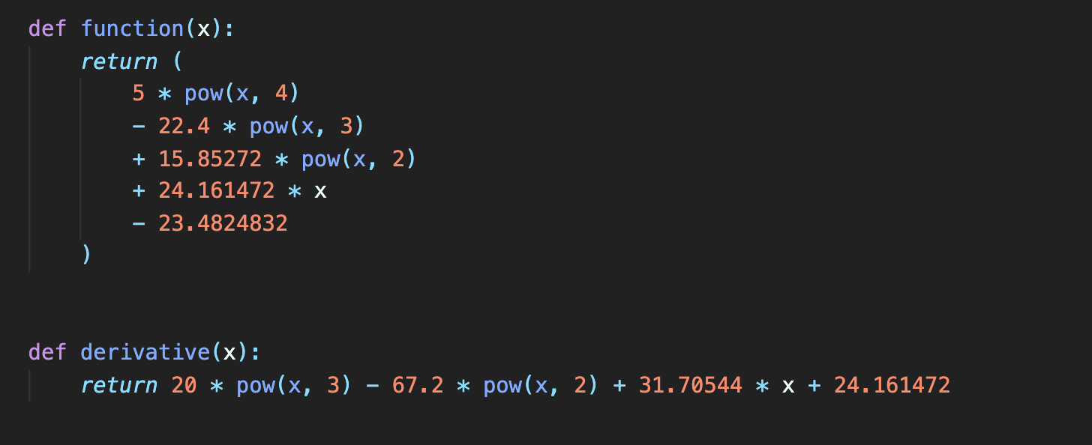
Newton-Raphson
Newton-Raphson 을 사용하기 위해 원래 함수 function을 미분한 함수를 직접 구하여 derivative로 나타내었다.

Slide 6
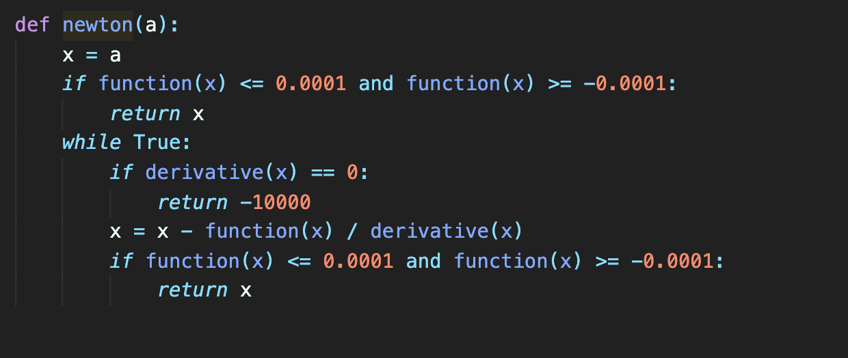
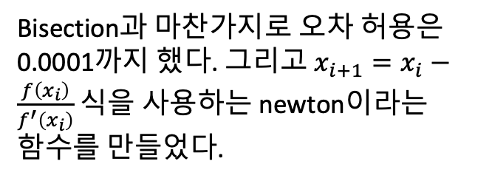
Newton-Raphson
Bisection과 마찬가지로 오차 허용은 0.0001까지 했다. 그리고 $x_{i+1}=x_{i}−\frac{f\left(x_{i}\right)}{f^{′}\left(x_{i}\right)}$ 식을 사용하는 newton이라는 함수를 만들었다.

Slide 7
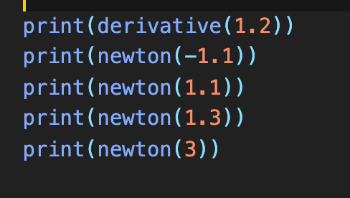
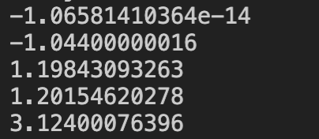
Newton-Raphson
근을 찾기위해 임의의 값을 넣어주었다.

Slide 8
비교
처음 bisection에서 근을 구했을 때 프로그램에서 function에 1.2값을 넣으니 0이라는 값이 나왔기때문에 1.2가 중근이라고 생각했다. 하지만 Newton-Raphson을 사용하여 구할때 derivative값에 1.2를 넣어보니 0이 나오지 않았다. 즉 이는 컴퓨터가 엄청 작은 오차를 무시했다고 생각한다. 중근이 되려면 1.2일 때 function값이 0인 동시에 derivative값도 0이어야 하기 때문이다. 그래서 이번 과제로 알게된 점은 bisection으로는 중근의 존재여부를 확인하기 힘들지만 Newton-Raphson으로는 derivative의 값을 이용한다면 찾을 수 있겠다는 생각이 들었다.

